Slide 1
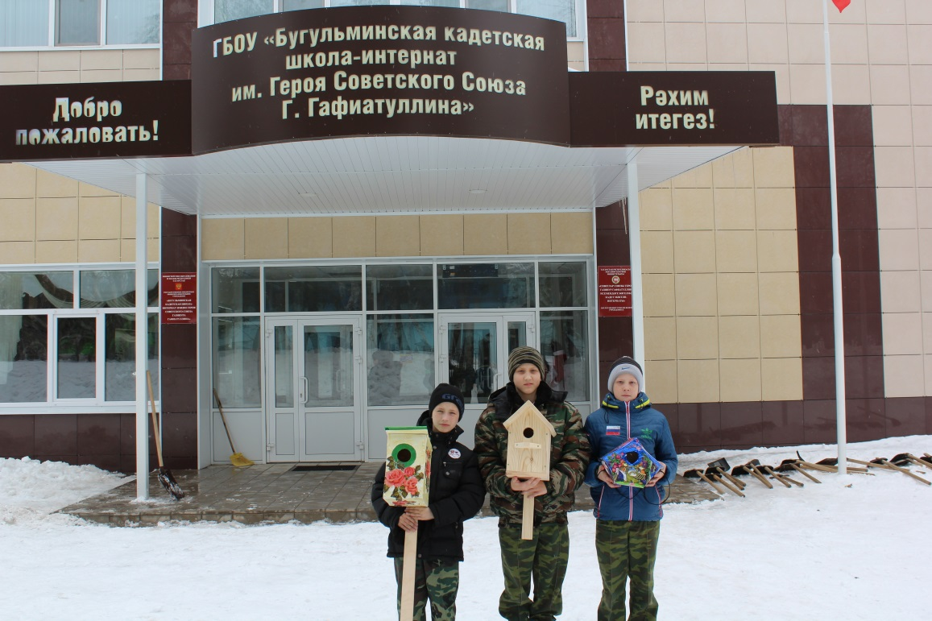
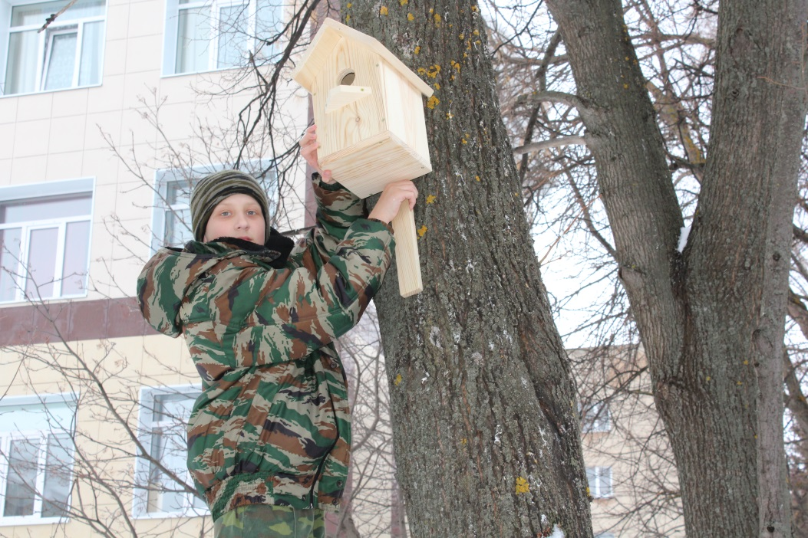
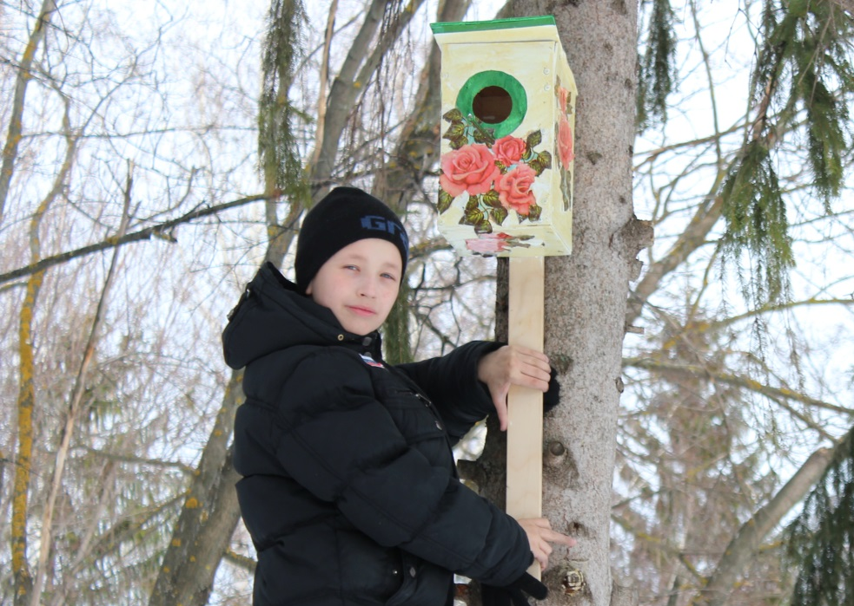
Международный день птиц
Кадеты экологического отряда «Землянам о Земле» подготовились к встрече перелётных птиц. Они изготовили и развесили на территории школы сквречники. Надеемся, что новые дома понравятся скворцам и они всё лето будут радовать нас своим пением!

